Slide 1
Luyện từ và câu Luyện tập về từ đồng nghĩa

Slide 2
Bài 1: Tìm từ trong ngoặc đơn thích hợp với mỗi ô trống dưới đây:
Chúng tôi đang hành quân tới nơi cắm trại - một thắng cảnh của đất nước. Bạn Lệ trên vai chiếc ba lô con cóc, hai tay vung vẩy, vừa đi vừa hát véo von. Bạn Thư điệu đà túi đàn ghi ta. Bạn Tuấn “đô vật” vai một thùng giấy đựng nước uống và đồ ăn. Hai bạn Tân và Hưng to, khỏe cùng hăm hở thứ đồ lỉnh kỉnh nhất là lều trại. Bạn Phượng bé nhỏ nhất thì trong nách mấy tờ báo Nhi đồng cười, đến chỗ nghỉ là giở ra đọc ngay cho cả nhóm nghe.
đeo
xách
vác
khiêng
kẹp
xách , đeo, khiêng , kẹp, vác.

Slide 3

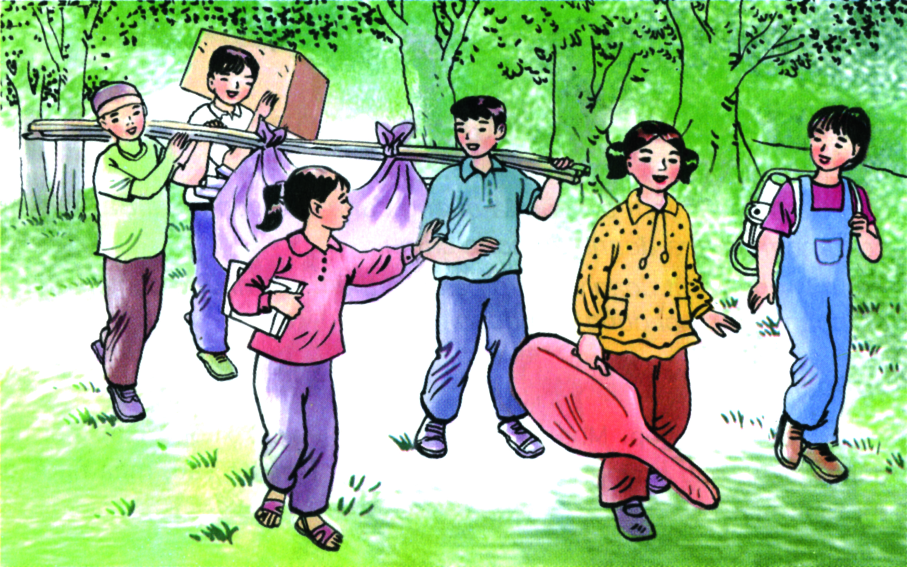
khiêng
vác
đeo
kẹp
xách
(kẹp,
xách,
đeo,
vác,
khiêng)

Slide 4
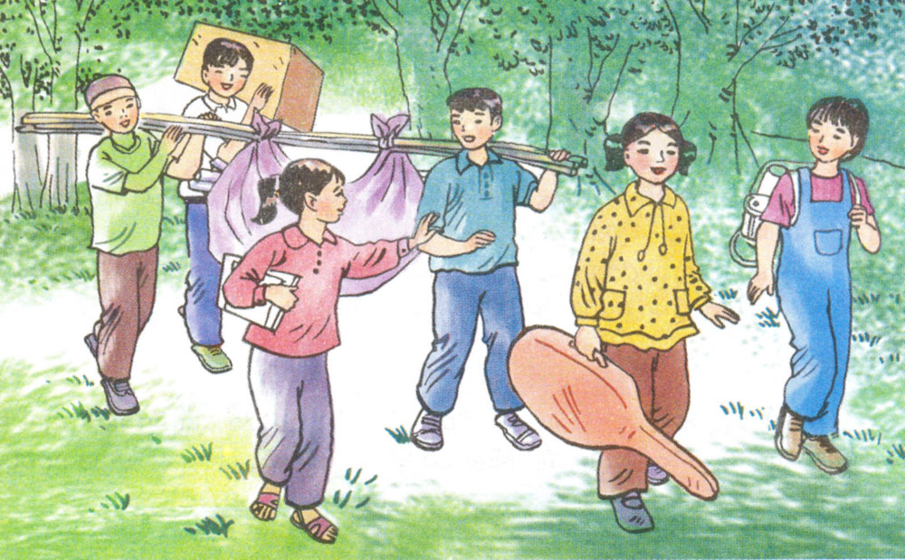
- Các từ: xách, đeo, khiêng, kẹp, vác có nghĩa chung là gì?
Bài 1/
* xách, đeo, khiêng, kẹp, vác có nghĩa chung là mang một vật nào đó đến nơi khác.
* xách, đeo, khiêng, kẹp, vác là từ đồng nghĩa.

Slide 5
Bài 2: Chọn ý thích hợp trong ngoặc đơn để giải thích ý nghĩa chung của các câu tục ngữ sau:
a. Cáo chết ba năm quay đầu về núi.
b. Lá rụng về cội.
c. Trâu bảy năm còn nhớ chuồng.
(làm người phải thủy chung ; gắn bó với quê hương là tình cảm tự nhiên; loài vật thường nhớ nơi ở cũ)

Slide 6
Cáo chết ba năm
quay đầu về núi.
Loài vật thường nhớ nơi
ở cũ.
b. Lá rụng về cội.
Gắn bó với quê hương là
tình cảm tự nhiên
c. Trâu bảy năm còn
nhớ chuồng.
Làm người phải thủy chung.

Slide 7
Bài 3
Dựa theo ý một khổ thơ trong bài Sắc màu em yêu, hãy viết một đoạn văn miêu tả màu sắc đẹp của những sự vật mà em yêu thích . Trong đoạn văn, chú ý sử dụng những từ đồng nghĩa.

Slide 8
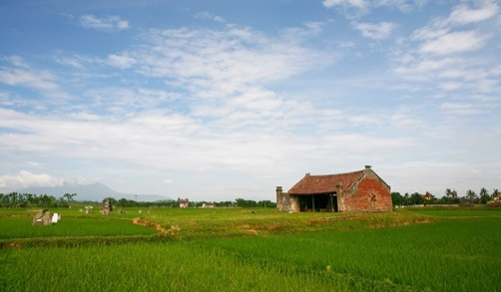
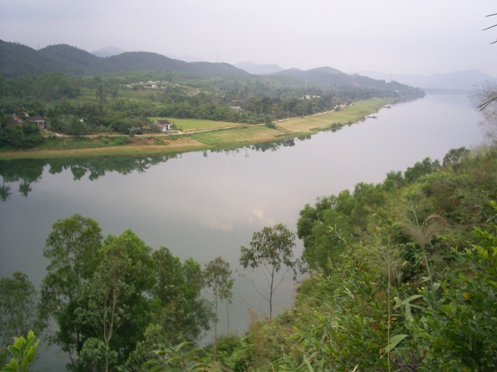
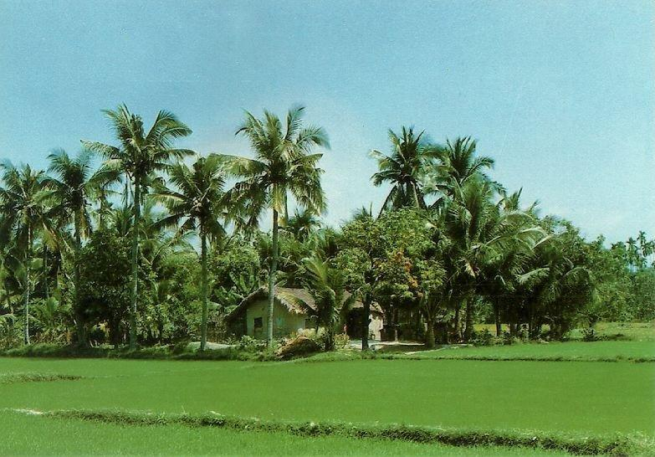
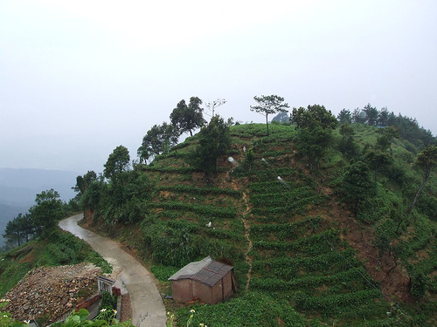
Thiên nhiên tươi đẹp với bao sắc màu phong phú nhưng em yêu thích nhất là màu xanh. Buổi sáng, em đi học ngang qua cánh đồng làng, lúa đang thì con gái xanh mơn mởn. Xa xa, hàng cây cao vút, xanh ngắt một màu. Bước vào trường, cây bàng trên sân lá xanh um, tán lá giống chiếc ô xanh xòe rộng cho chúng em bóng mát trong những giờ chơi. Ôi, cuộc sống quanh em tràn ngập màu xanh!

Slide 9
Hoạt động 1: Chơi trò chơi: Giải ô chữ.

Slide 10
1
T Ì N H
2
T Ổ
3
Q U A Y
4
U Ố N G
5
S Ố N G
6
V Ó C

Slide 11
事故已经发生该怎么办?

Slide 12
防拥挤踩踏

Slide 13
防拥挤踩踏
爱护楼梯间设置的指示、警示标志，安全指示灯等，发现损坏，立即报告。
晚自习若遇停电，有蜡烛则点亮蜡烛，无蜡烛时，要在各自的座位上等候来电，不要叫喊、哄闹，更不要蜂拥离开教室。
4
5
晚上上下自习，若正值集体行走在楼梯中停电时，有照明工具的应速拿出照明，并应向前后同学招呼，放慢速度，注意安全，并尽可能靠近楼梯扶手，扶着扶手上下，切不推促、拥挤。尚未踏上楼梯的，此时不要急于踏上，避开人流高峰后再上下楼梯。
一旦发生拥挤，直身站稳，千万不要在拥挤中弯腰去捡踩掉的鞋袜或掉下去的东西。
6
7

Slide 14
防拥挤踩踏
“
发生踩踏事故时应听从老师和管理人员的指挥，按相关预案向有关部门(巡警110、火警119、医疗急救120、交警122)报告求救和作出的相应处置。
1%
99%
A
B
防拥挤踩踏
防拥挤踩踏

Slide 15
校园防踩踏安全常识

Slide 16
校园防踩踏安全常识
发觉拥挤的人群向自己的方向走来时，应立即避到一旁，不要慌乱，不要奔跑，避免摔倒。
顺着人流走，切不可逆着人流前进，否则，很容易被人流推倒。
尽量避免到拥挤的人群中，不得已时，尽量走在人流的边缘。
假如陷入拥挤的人流，一定要先站稳，身体不要倾斜失去重心，即使鞋子被踩掉，也不要弯腰捡鞋子或系鞋带。可能的话，可先尽快抓住坚固可靠的东西慢慢走动或停住，待人群过去后再迅速离开现场。
不在楼梯或狭窄通道嬉戏打闹，人多的时候不拥挤、不起哄、不制造紧张或恐慌气氛。

Slide 17
校园防踩踏安全常识
若自己不幸被人群拥倒后，要设法靠近墙角，身体蜷成球状，双手在颈后紧扣以保护身体最脆弱的部位。请输入文本请输入文本请输入文本请输入文本请输入文本
在人群中走动，遇到台阶或楼梯时，尽量抓住扶手，防止摔倒。
在拥挤的人群中，要时刻保持警惕，当发现有人情绪不对，或人群开始骚动时，要做好准备保护自己和他人。
在人群骚动时，脚下要注意些，千万不能被绊倒，避免自己成为拥挤踩踏事件的诱发因素。
当发现自己前面有人突然摔倒了，要马上停下脚步，同时大声呼救，告知后面的人不要向前靠近，及时分流拥挤人流，组织有序疏散。

Slide 18
谢
谢
观
看

